Slide 1
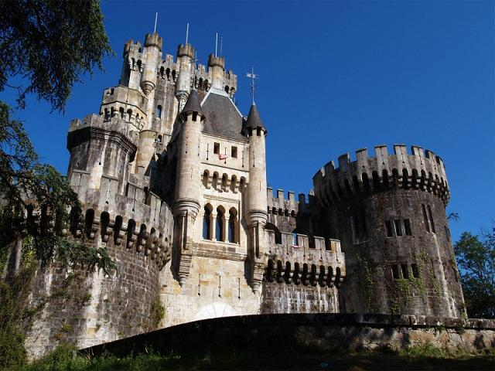
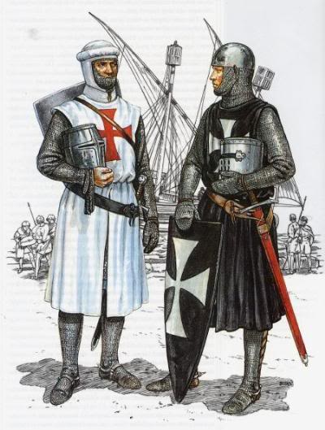
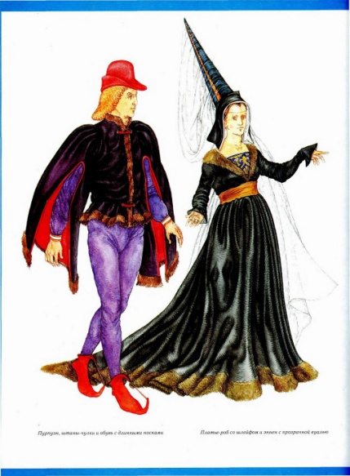
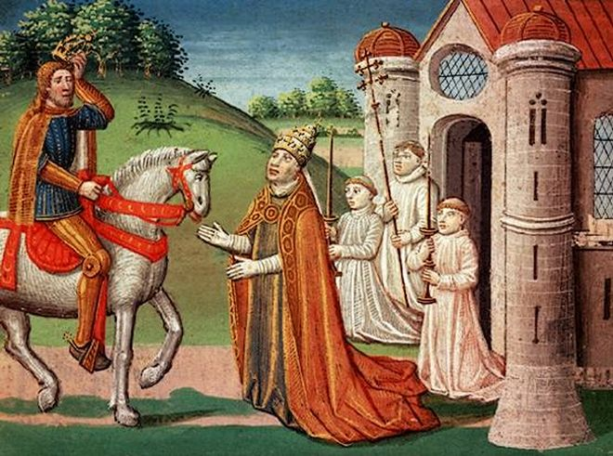
Тема:
Введение в историю Средних веков

Slide 2
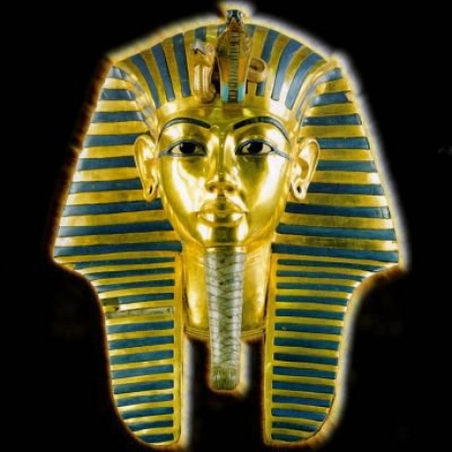
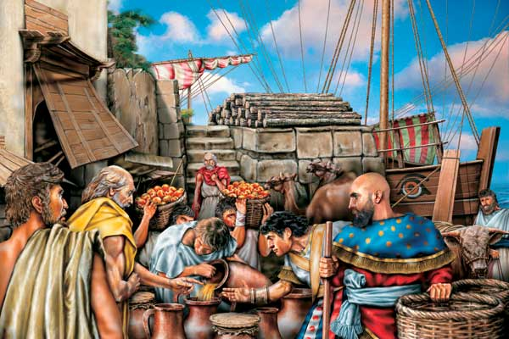
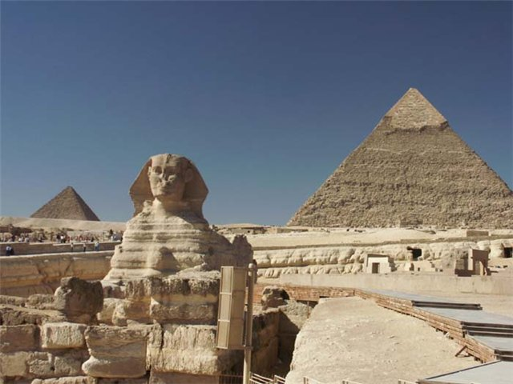
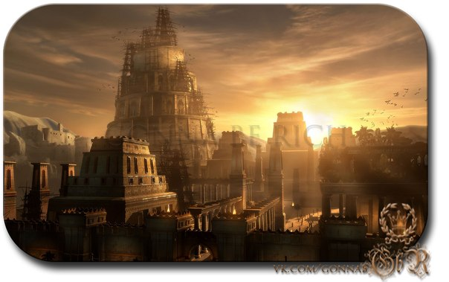
Что такое история?

Slide 3
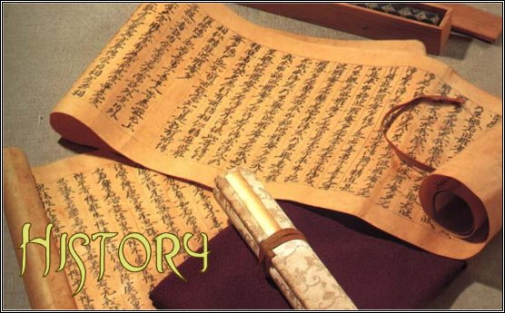
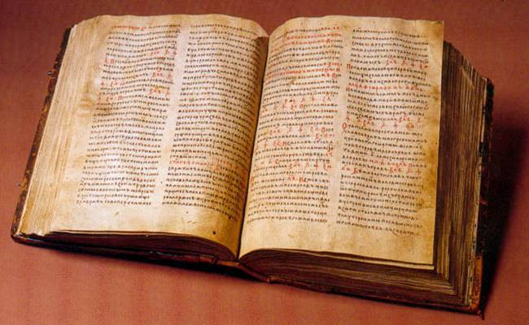
История-
- это рассказ о прошлом

Slide 4
Средние века-
-это период от распада Римской империи (конец V века) до возникновения протестантизма (начало XVI века).

Slide 5
Античность
Средние века
Новое время

Slide 8
Задание № 1 ( письменно)
Буддизм- религия пробуждения. ( Древняя Индия, 6 в до н.э.)
Ислам- религия покорности и подчинения Аллаху(6 в, Аравийский полуостров)
Христианство- религия жизни и учения Иисуса Христа ( 1 в н.э., Палестина)

Slide 9
Итог урока.
Сегодня на уроке мы узнали…

